Slide 1
DEFENSA HITO 2 – EVALUACIÓN PROCESUAL
Beymar Edy Mamani Mamani
Nombre

Slide 2
MANEJO DE CONCEPTOS
1. ¿Qué son las bases de datos?
Son un sistema de almacenamiento de datos estructurados.
2. ¿A que se refiere cuando se habla de bases de datos relacionales?
Se refiere a que utilizan tablas para organizar datos y establecen relaciones.
3. ¿Qué es el modelo entidad relación y/o diagrama entidad relación?
El Modelo Entidad Relación es un enfoque para diseñar bases de datos que representa cómo las entidades se relacionan entre sí.
4. ¿Cuáles son las figuras que representan a un diagrama entidad relación? Explique cada una de ellas.
Las principales son: Entidad (rectángulo para objetos del mundo real), Relación (línea que conecta entidades con nombre de relación) y Atributo (óvalo para propiedades de entidades).
5. ¿Qué es SQL Server y qué es SQL Server Management Studio?
Es un sistema de gestión de bases de datos de Microsoft. SQL Server Management Studio es una Herramienta de administración.
6. ¿Cómo se crea una base de datos?
Con el CREATE DATABASE nombre;
7. ¿Para qué sirve el comando USE?
Selecciona una base de datos.

Slide 3
8. Crear una tabla cualquiera con 3 columnas y su primary key.
CREATE database Celular_1;
use Celular_1;
-- Crear la tabla de celular
CREATE TABLE Celular (
Celular_ID INTEGER PRIMARY KEY,
Marca VARCHAR(50),
Modelo VARCHAR(50),
Precio INTEGER,
);
9. Insertar 3 registros a la tabla creada anteriormente.
CREATE database Celular_1;
use Celular_1;
-- Crear la tabla de celular
CREATE TABLE Celular (
Celular_ID INTEGER PRIMARY KEY,
Marca VARCHAR(50),
Modelo VARCHAR(50),
Precio INTEGER,
);
INSERT INTO celular (Celular_ID, Marca, Modelo, Precio)
VALUES (1, 'Samsung', 'Galaxy S20', 799a),(2, 'Apple', 'iPhone 11', 699),(3, 'Google', 'Pixel 4a', 349);
SELECT*FROM Celular;
10.¿Cómo se elimina una tabla?
Con el DROP TABLE tabla;

Slide 4
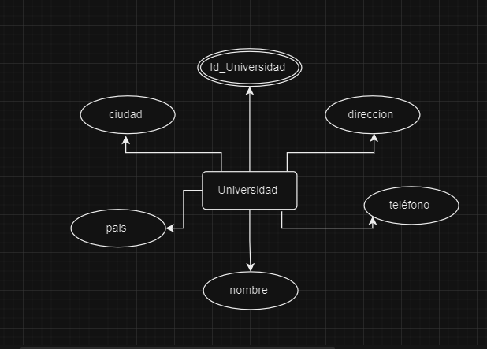
PARTE PRACTICA
11.Crear el diseño para una UNIVERSIDAD.
Universidad Id_Universidad (integer llave primaria y única) Nombre (varchar = string) Dirección (varchar = string) Ciudad (Varchar = string) pais (varchar = string) telefono (integer)
12.Crear el diagrama Entidad Relación E-R para el ejercicio anterior.

Slide 5
CREATE database Hito2Tarea; Use Hito2Tarea; CREATE TABLE universidad ( id_Universidad INTEGER PRIMARY KEY, nombre VARCHAR(25), direccion VARCHAR(25), ciudad VARCHAR(30), pais VARCHAR(20), teléfono INTEGER, );
13.Crear la tabla universidad en base al diseño anterior.

Slide 6
CREATE database Hito2Tarea; Use Hito2Tarea; CREATE TABLE universidad ( id_Universidad INTEGER PRIMARY, nombre VARCHAR(25), direccion VARCHAR(25), ciudad VARCHAR(30), pais VARCHAR(20), teléfono INTEGER, ); INSERT INTO universidad (id_Universidad,nombre,dirección,cuidad,país,teléfono) VALUES (109319,’La Primera’,’Ceja ’,’El Alto’,’Bolivia’,43589187),(600299,’ Tecno Ciencia’,’Ceja’,’El Alto’,’Bolivia’,81189624),(102827,’Unifuturo’,’Cruce Villadela ’,’El Alto’,’Bolivia’,57132472),(599061,’UniTecno’,’Obelisco ’,’La Paz’,’Bolivia’,1225012); SELECT*FROM universidad;
14.Agregar registros a la tabla creada anteriormente.

Slide 7
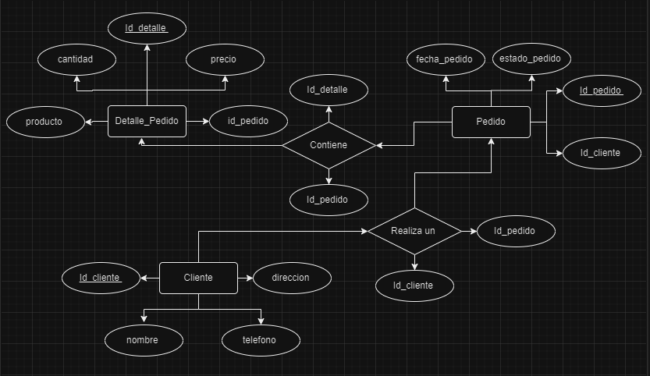
15.Crear las tablas y 2 registros para cada tabla para el siguiente modelo ER. Se sugiere crear una base de datos de nombre POLLOS_COPA y en ella crear las tablas:
Adjuntar el código SQL generado.
cliente
detalle_pedido
Pedido

Slide 8
CREATE DATABASE POLLOS_COPA;
USE POLLOS_COPA;
CREATE TABLE cliente (
id_cliente INTEGER PRIMARY KEY,
nombre VARCHAR(25) ,
direccion VARCHAR(25),
telefono INTEGER,
);
-- Crear la tabla pedido
CREATE TABLE pedido (
id_pedido INTEGER PRIMARY KEY,
id_cliente INTEGER,
fecha_pedido INTEGER,
estado_pedido VARCHAR,
);
CREATE TABLE detalle_pedido (
id_detalle INTEGER PRIMARY KEY,
id_pedido INTEGER,
producto VARCHAR (25),
cantidad INTEGER,
precio INTEGER,
);
INSERT INTO cliente(id_cliente,nombre,dirección,telefono)
VALUES (1,'kevin ','calle Madrid av.julio cesar',73589127),(2,'sergio ','calle sandro av.julio cesar',71020176);
SELECT*FROM cliente;
INSERT INTO pedido (id_pedido,id_cliente,fecha_pedido,estado_pedido)
VALUES (10, 1,10-09-23, 'En camino'),(20,2,11-09-23,'En Preparacion');
SELECT*FROM pedido;
INSERT INTO detalle_pedido (id_detalle,id_pedido,producto,cantidad,precio)
VALUES (100, 10, 'alitas',2,7),(200, 20, 'brosther',1,15);
SELECT*FROM detalle_pedido;

Slide 9
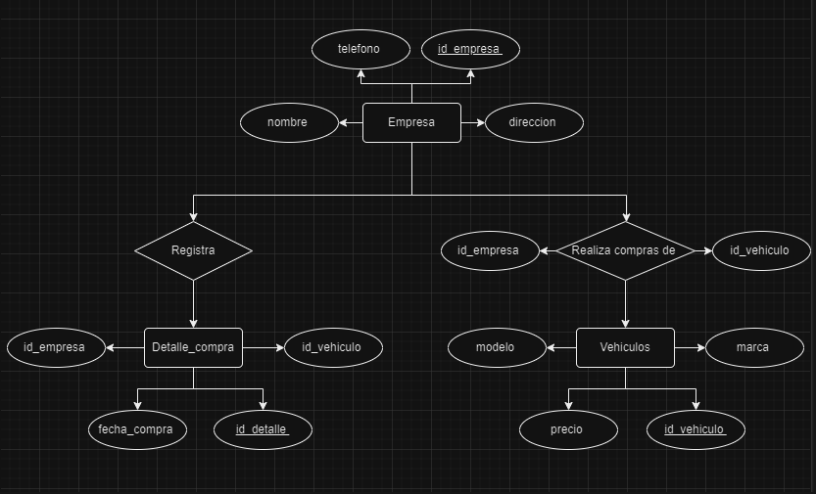
16.Crear el modelo entidad relación ER y su código SQL.
El contexto de análisis es:
Una empresa compra vehículos.
○Adjuntar el diagrama Entidad Relación ER (imagen)
○Adjuntar el código SQL generado
empresa
detalle_compra
vehiculos

Slide 10
CREATE database Empresa_1;
use Empresa_1;
CREATE TABLE empresa (
id_empresa INTEGER PRIMARY KEY,
nombre VARCHAR(25) ,
direccion VARCHAR(25),
telefono INTEGER,
);
CREATE TABLE vehiculos (
id_vehiculo INTEGER PRIMARY KEY,
marca VARCHAR(25),
modelo VARCHAR(25) ,
precio INTEGER(10)
);
CREATE TABLE detalle_compra (
id_detalle INTEGER PRIMARY KEY,
id_empresa INTEGER,
id_vehiculo INTEGER,
fecha_compra INTEGER,
);
INSERT INTO empresa (id_empresa,nombre,dirección,telefono)
VALUES (4020, 'NovaCorp', 'calle lopez av. Cesar',11512765);
SELECT*FROM empresa;
INSERT INTO vehiculos (id_vehiculo,marca,modelo,precio)
VALUES (8079, 'toyota', ' toyota corolla',24000);
SELECT*FROM vehiculos;
INSERT INTO detalle_compra ( id_detalle,id_empresa,id_vehiculo,fecha_compra)
VALUES (3010,4020,8079,11-09.23);
SELECT*FROM detalle_compra;

Slide 11
GRACIAS POR SU ATENCION

